Slide 1
Компьютерное зрение
Толстихин Антон Артемович
madstayler93@gmail.com
Зрение. Цвет. Обработка изображений

Slide 2
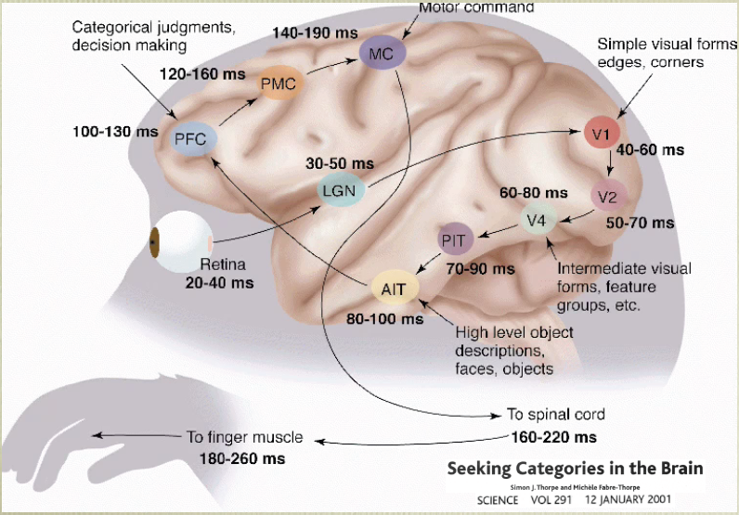
Зрение человека

Slide 3
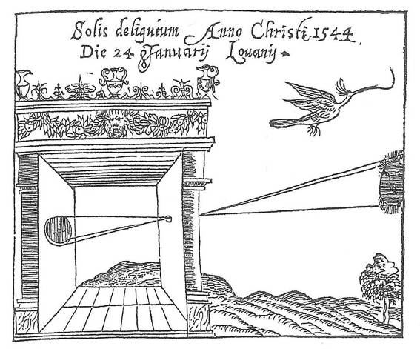
Камера обскура
Принцип был известен еще Аристотелю (384-322 до Н.Э.)
Помогала художникам: описана Леонардо да Винчи (1452-1519)

Slide 4
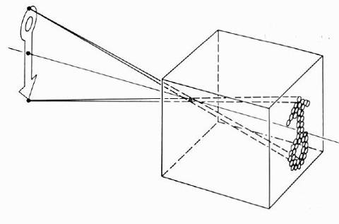
Модель камеры обскура
Камера-обскура:
  Захватывает пучок лучей, проходящих через одну точку
  Точка называется Центр проекции (фокальная точка / focal point)
  Изображение формируется на картинной плоскости (Image plane)

Slide 5
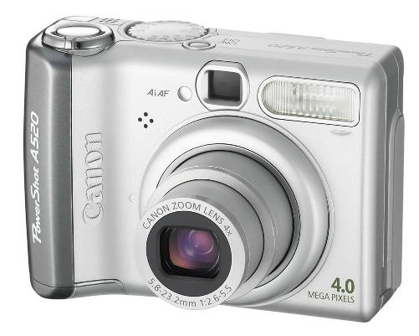
Фотоаппарат
Тот же принцип, что и у камеры-обскуры
Лучи фокусируются с помощью объектива
Изображение формируется на светочувствительной плёнке

Slide 6
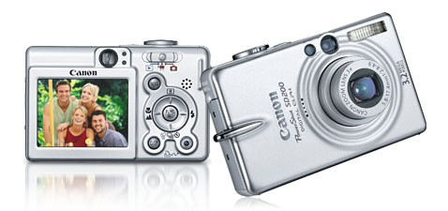
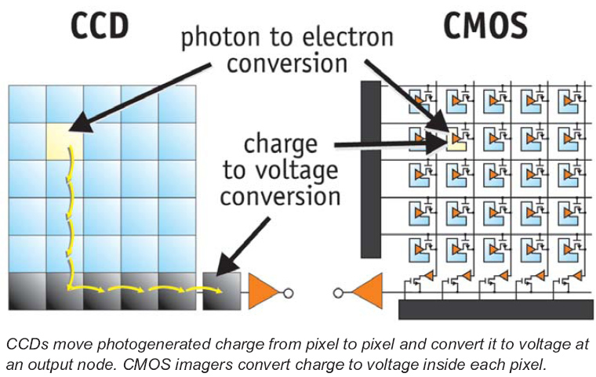
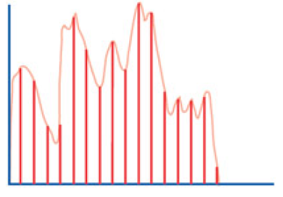
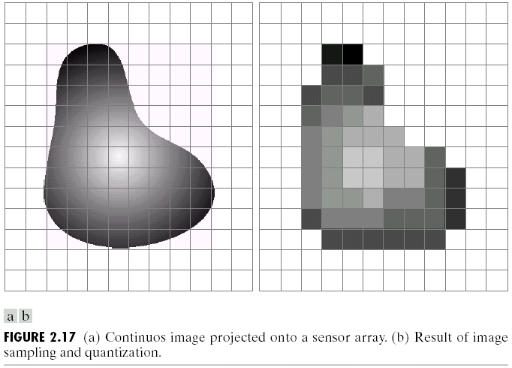


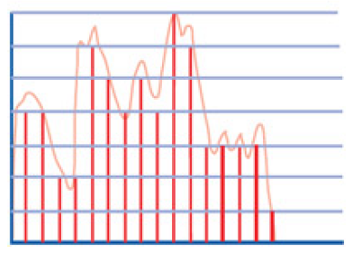
Цифровая камера

Slide 7
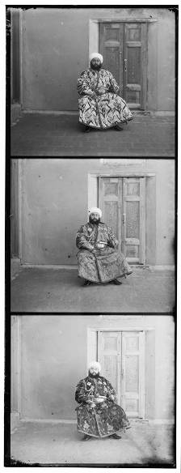
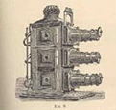
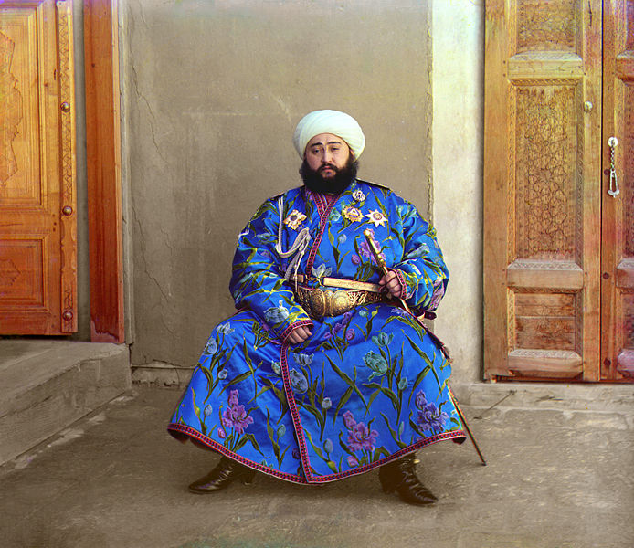
Первые цветные фотографии
Сергей Прокудин-Горский (1863-1944)
Фотографии Российской империи(1909-1916)
Lantern
projector

Slide 8
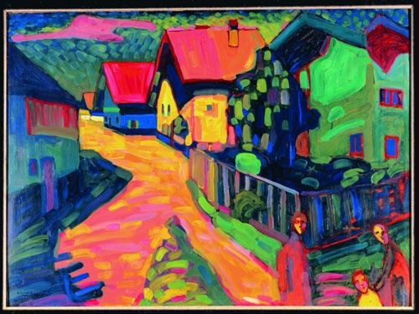
Что такое цвет?
Wassily Kandinsky (1866-1944), Murnau Street with Women, 1908
Цвет – это психологическое свойство нашего зрения, возникающее при наблюдении объектов и света, а не физические свойства объектов и света (S. Palmer, Vision Science: Photons to Phenomenology)
Цвет – это результат взаимодействия света, сцены и нашей зрительной системы

Slide 9
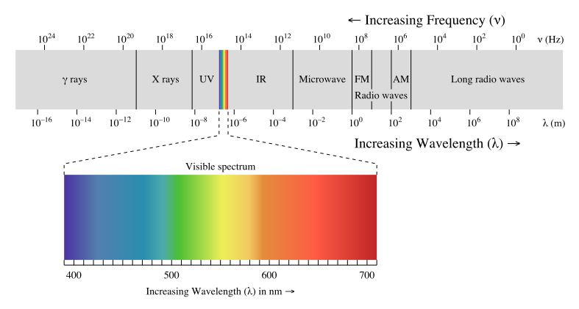
Электромагнитный спектр
Почему мы видим свет именно в таком диапазоне?
Потому что именно такой диапазон излучения солнца

Slide 10
Физика света
Любой источник света можно полностью описать спектром: количество излученной энергии в единицу времени для каждой длины волны в интервале 400 - 700 nm.

Slide 11
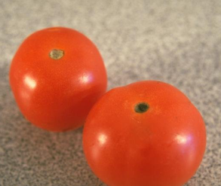
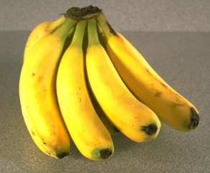
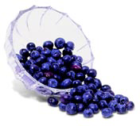
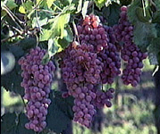
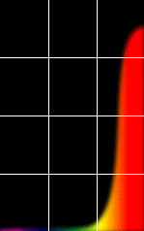
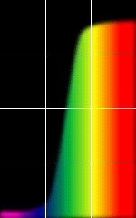
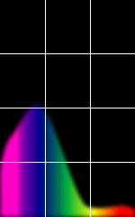
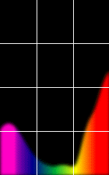
Физика света
Примеры спектров отраженного света от предметов
Red
Yellow
Blue
Purple
% Отраженного света
400 700
400 700
400 700
400 700
Длина волны (nm)

Slide 12
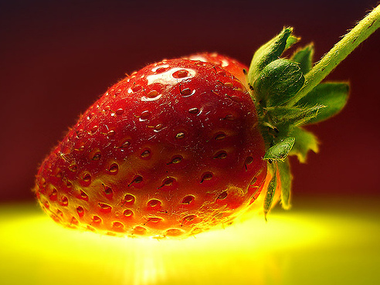
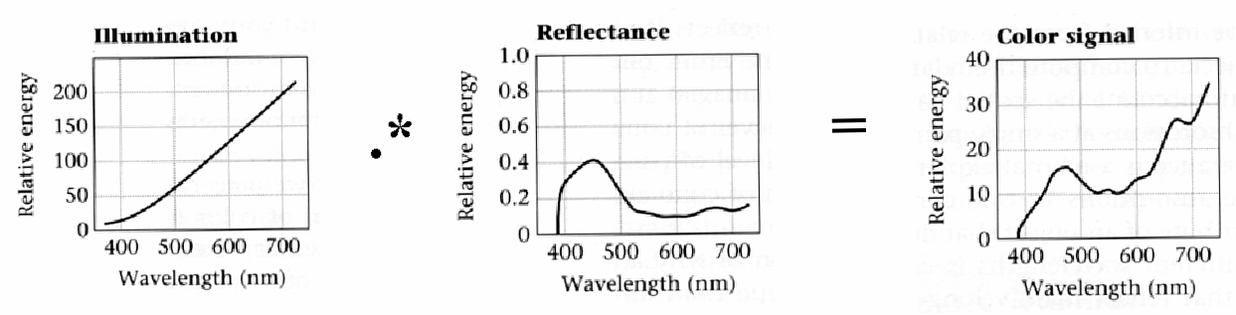
Взаимодействие света и объектов
Видимый цвет это результат взаимодействия спектра излучаемого света и поверхности

Slide 13
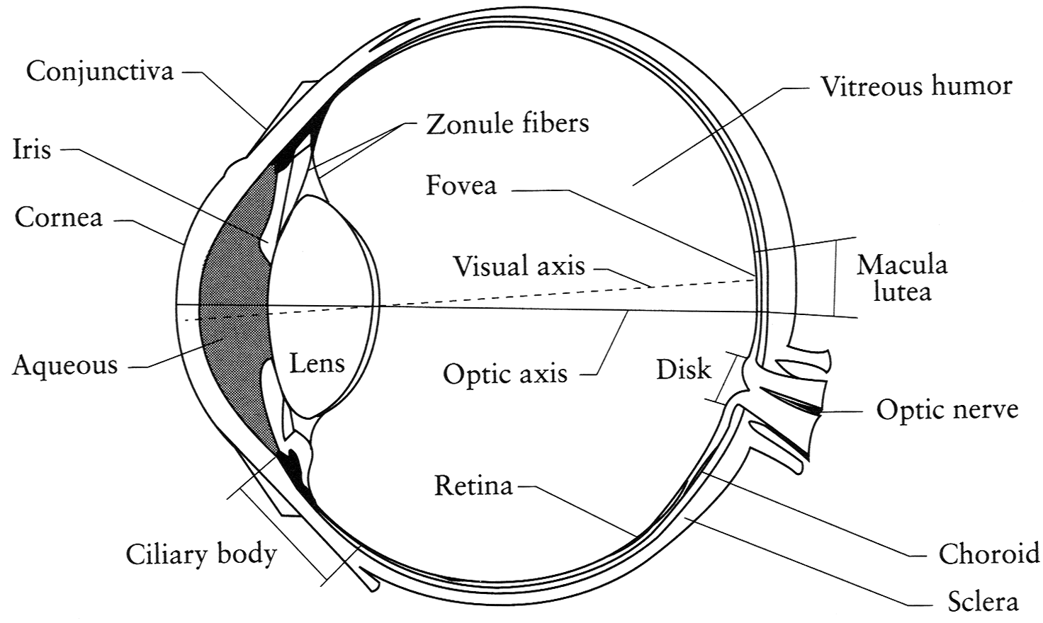
Человеческий глаз
Глаз как камера!
  Радужка – цветная пленка с радиальными мышцами
  Зрачок - дырка (аппертура), диаметр управляется радужкой
  Линза – меняет форму под действием мышц
  Где матрица?

Slide 14
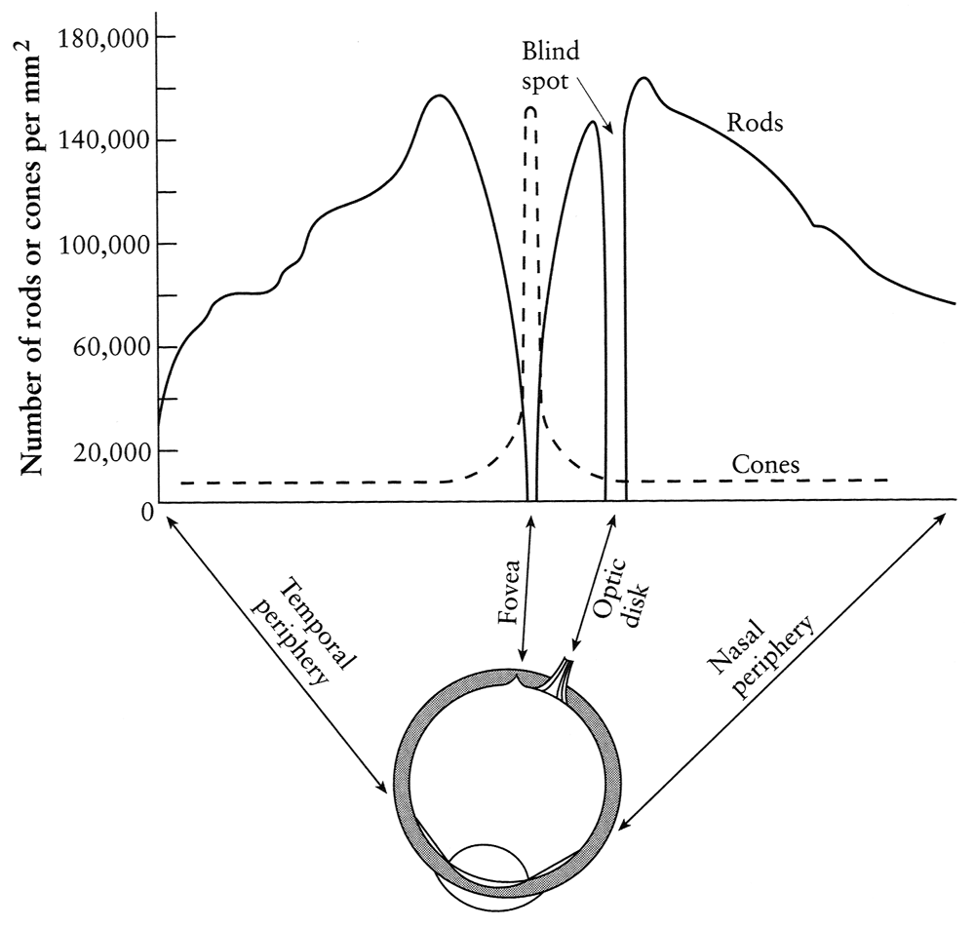
Плотность палочек и колбочек
pigment
molecules
Палочки и колбочки распределены неравномерно
  Палочки измеряют яркость, колбочки цвет
  Fovea – маленькая область(1 or 2°) в центре визуального поля с наибольшей плотностью колбочек и без палочек
  На периферии все больше палочек подсоединены к одному нейрону

Slide 15
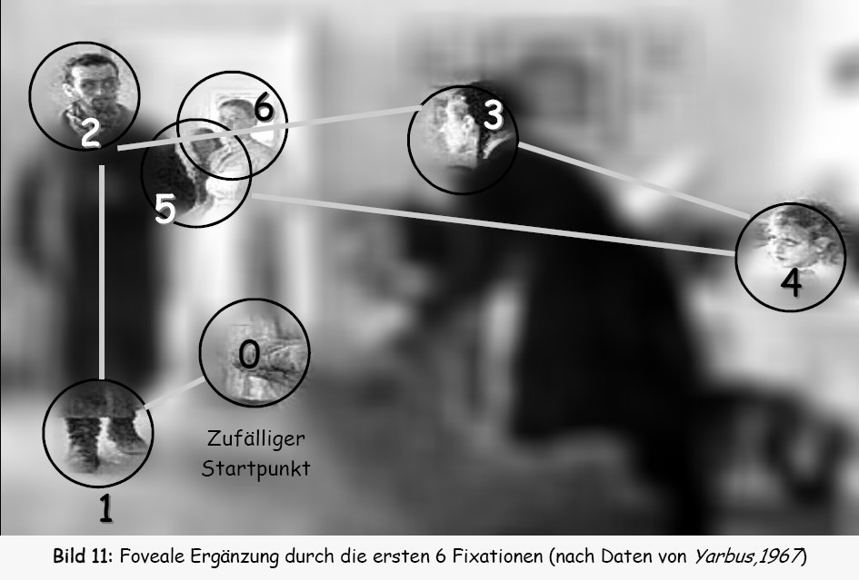
Что мы на самом деле видим

Slide 16
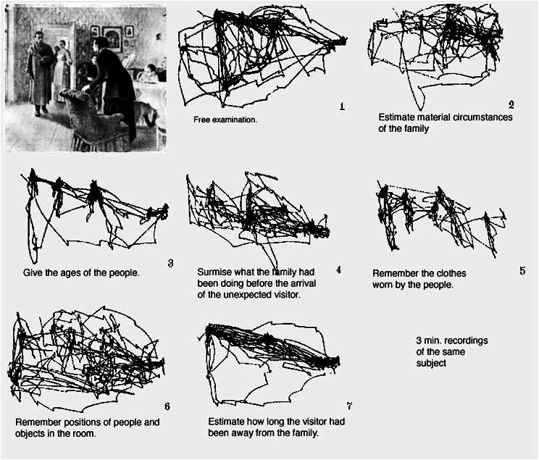
Движения глаз

Slide 17
Восприятие цвета
M
L
Power
S
Wavelength
Палочки и колбочки – фильтры спектра
  Кривая отклика домножается на спектр, производится интегрирование по всем длинам волн
    Каждая колбочка даёт 1 число
  В: Как же мы можем описать весь спектр 3мя числами?
  О: Мы и не можем! Большая часть информации теряется.
    Два разных спектра могут быть неотличимы
      Такие спектры называются метамеры

Slide 18
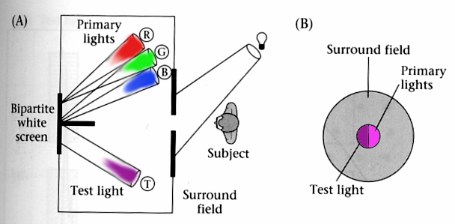
Стандартизация восприятия цвета

Slide 19
Эксперимент №1

Slide 20
Эксперимент №1
p₁ p₂ p₃

Slide 21
Эксперимент №1
p₁ p₂ p₃

Slide 22
Эксперимент №1
Основные цвета, необходимые для сопоставления
p₁ p₂ p₃

Slide 23
Эксперимент №2

Slide 24
Эксперимент №2
p₁ p₂ p₃

Slide 25
Эксперимент №2
p₁ p₂ p₃

Slide 26
Эксперимент №2
Веса основных цветов, необходимых для сопоставления:
Мы называем «отрицательным» весом основного цвета, если цвет нужно добавлять к сопоставляемому свету.
p₁ p₂ p₃
p₁ p₂ p₃
p₁ p₂ p₃

Slide 27
Трихроматическая теория
В экспериментах по сопоставлению цвета большинству людей достаточно 3х основных цветов, чтобы сопоставить любой цвет
  Основные цвета должны быть независимы
Для одного и того же спектра, и одних и тех же основных цветов, люди выбирают одинаковые веса
  Исключения: цветовая слепота
Трихроматическая теория
  Трех чисел оказывается достаточно, чтобы описать цвет
  История восходит к 18^{у} веку (Томас Юнг)

Slide 28
Линейные цветовые пространства
Определяются выбором 3х основных цветов
«Координаты цвета» задаются весами основных цветов, необходимых для сопоставления
Каждая координата кодируется 1-2 байтами
Функции сопоставления: веса, необходимые для сопоставления с когерентными источниками света
Смешение двух основных цветов
Смешение трех цветов

Slide 29
Почему линейные?
Grassmann’s Law:
  Даны два источника света, с цветом (R₁,G₁,B₁) и (R_{2,}G₂,B₂)
  Тогда объединённый поток света имеет цвет (R₁₊R₂,G₁₊G₂,B₁₊B₂)

Slide 30

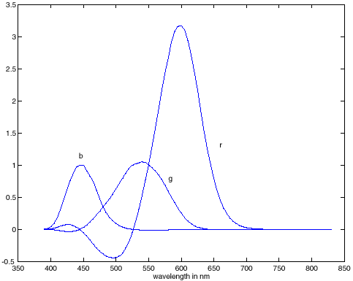
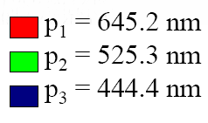
Линейные цветовые модели: RGB
Основные цвета – монохроматические (в мониторе им соответствует три вида фосфоров)
Вычитание необходимо для соответствия некоторым длинам волны
Функции сопоставления для RGB

Slide 31
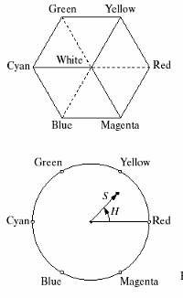
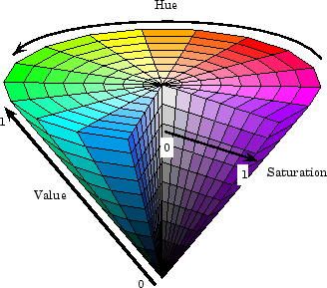
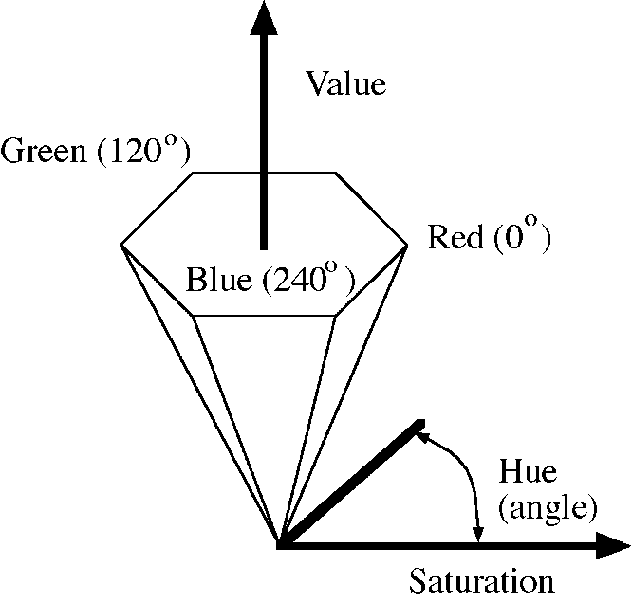
Модель HSV
Координаты выбраны с учетом человеческого восприятия:
Hue (Тон), Saturation(Насыщенность), Value (Intensity) (Интенсивность)

Slide 32
Восприятие цвета
Постоянство цвета и освещенности
  Способность зрительной системы человека оценивать собственные отражательные свойства поверхностей в не зависимости от условий освещенности
Мгновенные эффекты
  Одновременный контраст: цвета фона влияют на воспринимаемый цвет объекта
  Полосы Маха (Mach bands)
Постепенные эффекты
  Адаптация к свету/темноте
  Хроматическая адаптация
  Остаточные изображения (afterimages)

Slide 33
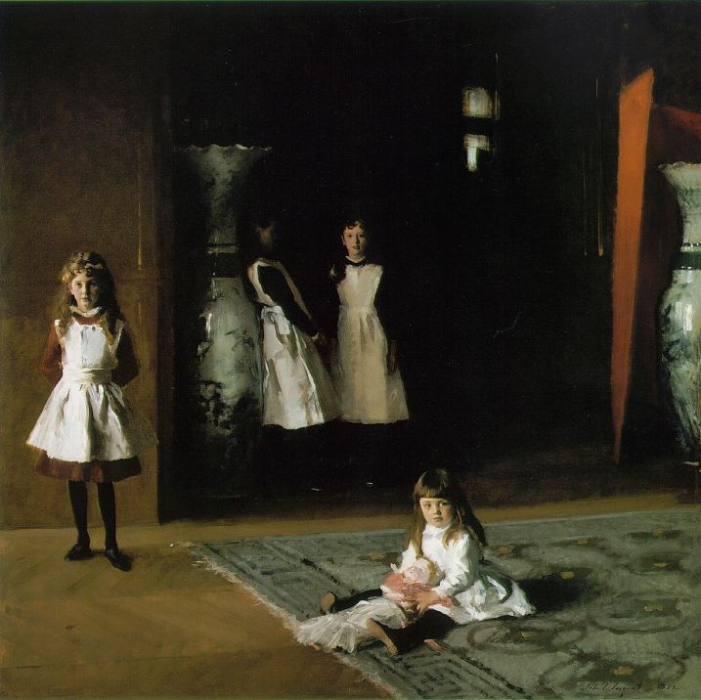
Постоянство освещенности

Slide 34
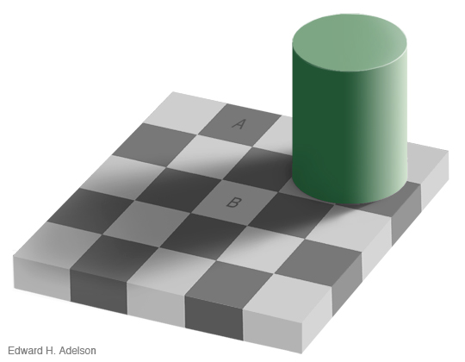
Постоянство яркости

Slide 35
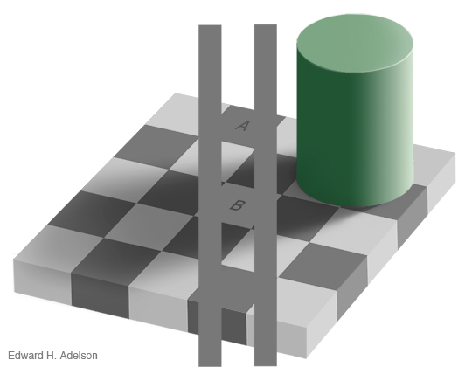
Постоянство яркости

Slide 36
Хроматическая адаптация
Чувствительность зрительной системы меняется в зависимости от доминантной освещенности наблюдаемой сцены
  Механизм плохо изучен
Адаптация к разным уровням освещенности
  Размер зрачка регулирует объем света, попадающий на сетчатку
  Размер резко меняется при входе в здание с ярко освещенной солнцем улицы
Цветовая адаптация
  Клетки сетчатки меняю свою чувствительность
  Пример: если доля красного в освещении повышается, понижается чувствительность клеток, отвечающий за красный, пока вид сцены не придет к норме
  Мы лучше адаптируемся при яркой освещенности, при освещении свечой все остается в желтых тонах

Slide 37
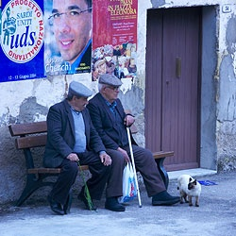
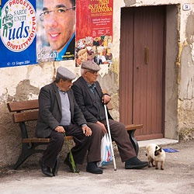
Баланс белого
Когда мы смотрим на фотографию или монитор, глаза адаптируются к освещению в комнате, а не к освещению сцены на фотографии
Если баланс белого неточен, цвета фотографии кажутся неестественными
incorrect white balance
correct white balance

Slide 38
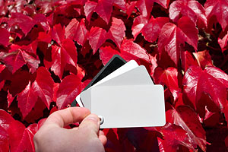
Баланс белого
Von Kries adaptation
  Домножаем каждый канал на коэффициент передачи
  В ряде случаев эффект более сложный, соответствующий домножению на матрицу 3x3
Простейший способ: серые (белые) карточки
  Фотографируем нейтральный объект (белый)
  Оцениваем вес каждого канала
    Если цвет объекта записывается как r_{w}, g_{w}, b_{w}
    тогда веса 1/r_{w}, 1/g_{w}, 1/b_{w}

Slide 39

Баланс белого
Если нет серых карточек, тогда нам нужно угадать (или оценить) коэффициенты усиления
Модель «Серого мира» (Grayworld)
  Средний уровень («серый») по каждому каналу должен быть одинаков для всех каналов
  Если цветовой баланс нарушен, тогда «серый» в этом канале больше «серого» других каналов
  Вычислим коэффициенты усиления так, чтобы среднее в каждом канале стало одинаковым:

Slide 40
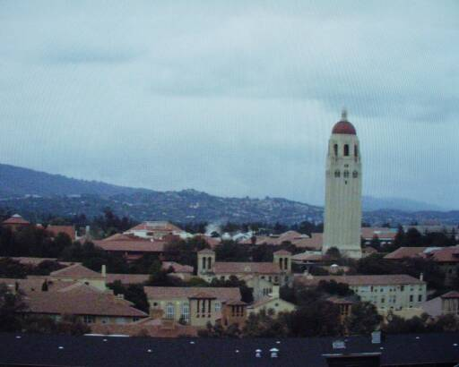
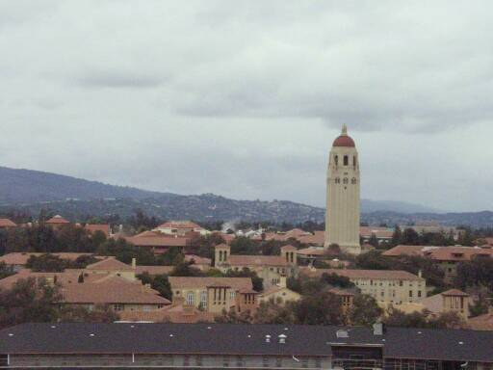
«Серый мир» - примеры

Slide 41
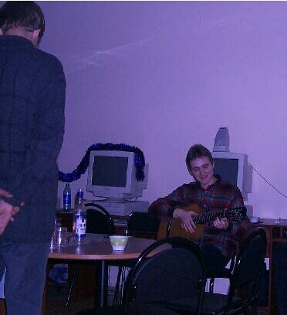
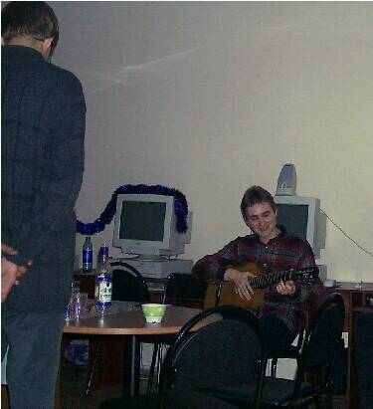
«Серый мир» - примеры

Slide 42
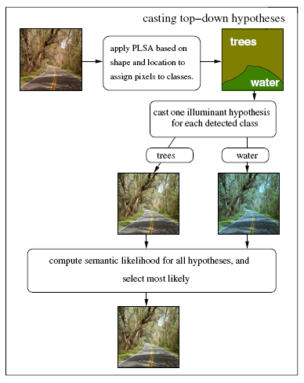
Распознавание баланса белого
Идея: Для каждого класса объектов, присутствующих в сцене, вычисляем преобразование таким образом, чтобы диапазон цветов объекта совпадал со средним диапазоном объектов этого класса на «типичных» изображениях

Slide 43
Обработка изображений

Slide 44
Обработка изображений
Семейство методов и задач, где входной и выходной информацией являются изображения.
Примеры :
  Устранение шума в изображениях
  Улучшение качества изображения
  Усиления полезной и подавления нежелательной (в контексте конкретной задачи) информации

Slide 45
Обработка изображений
Зачем обрабатывать?
  Улучшение изображения для восприятия человеком
    цель – чтобы стало «лучше» с субъективной точки зрения человека
  Улучшение изображения для восприятия компьютером
    цель – упрощение последующего распознавания
  Развлечение (спецэффекты)
    цель – получить эстетическое удовольствие от красивого эффекта

Slide 46
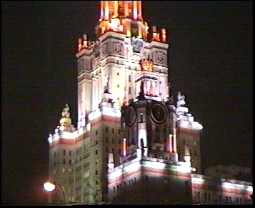
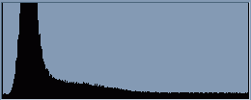
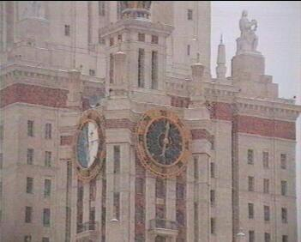

Что такое гистограмма?
Гистограмма – это график распределения яркостей на изображении. На горизонтальной оси - шкала яркостей тонов от белого до черного, на вертикальной оси - число пикселей заданной яркости.
0
255
0
255

Slide 47
Изменение контраста изображения
Что может не устраивать в полученном изображении:
Узкий или смещенный диапазон яркостей пикселей
(тусклое или «пересвеченое» изображение)
Концентрация яркостей вокруг определенных значений,
неравномерное заполнение диапазона яркостей
(узкий диапазон - тусклое изображение)
Коррекция - к изображению применяется преобразование
яркостей, компенсирующий нежелательный эффект:
y – яркость пикселя на исходном изображении,
x – яркость пикселя после коррекции.

Slide 48

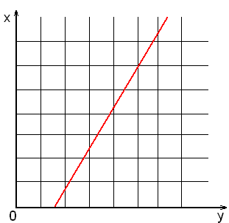
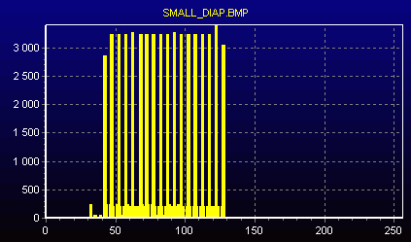
Линейная коррекция
Компенсация узкого диапазона яркостей – линейное растяжение:
График функции f ⁻¹(y)

Slide 49


Линейная коррекция

Slide 50


Линейная коррекция

Slide 51


Помогает не всегда

Slide 52


Нелинейная коррекция
График функции f ⁻¹(y)

Slide 53
Нелинейная коррекция
Часто применяемые функции:
Гамма-коррекция
  Изначальная цель – коррекция для правильного
  отображения на мониторе.
Логарифмическая
  Цель – сжатие динамического диапазона при визуализации
  данных

Slide 54





Нелинейная коррекция
Графики функции f ⁻¹(y)

Slide 55





Нелинейная коррекция
График функции f ⁻¹(y)

Slide 56



Шумоподавление
  Причины возникновения шума:
    Несовершенство измерительных приборов
    Хранение и передача изображений с потерей данных
Шум фотоаппарата
Сильное сжатие JPEG

Slide 57



Цель: подавление шума
Пусть дана камера и статичная сцена, требуется подавить шум.
Простейший вариант: усреднить несколько кадров

Slide 58

Усреднение
Заменим каждый пиксель взвешенным средним по окрестности
Веса обозначаются как ядро фильтра
Веса для усреднения задаются так:
1
1
1
1
1
1
1
1
1
“box filter”

Slide 59

Определение свертки
Пусть f – изображение, g -ядро. Свертка изображения f с помощью g обозначается как f * g.
f

Slide 60
Основные свойства
Линейность: filter(f₁ + f₂ ) = filter(f₁) + filter(f₂)
Инвариантность к сдвигу: не зависит от сдвига пиксела: filter(shift(f)) = shift(filter(f))
Теория: любой линейный оператор, инвариантный к сдвигу, может быть записан в виде свертки

Slide 61
Свойства
Коммутативность: a * b = b * a
  Нет никакой разницы между изображением и ядром фильтра
Ассоциативность: a * (b * c) = (a * b) * c
  Последовательное применение фильтров: (((a * b₁) * b₂) * b₃)
  Эквивалентно применению такого фильтра: a * (b₁ * b₂ * b₃)
Дистрибутивность по сложению:
a * (b + c) = (a * b) + (a * c)
Домножение на скаляр можно вынести за скобки: ka * b = a * kb = k (a * b)
Единица: e = […, 0, 0, 1, 0, 0, …],
a * e = a

Slide 62

Детали реализации

Slide 63













Детали реализации
Как происходит фильтрация по краям?
  Окно фильтра выходит за границы изображения
  Необходимо экстраполировать изображение
  Варианты:
    clip filter (black)
    wrap around
    copy edge
    reflect across edge

Slide 64

Закрепление
0
0
0
?
0
1
0
0
0
0
Original

Slide 65
Закрепление
0
0
0
0
1
0
0
0
0
Original
Filtered
(no change)

Slide 66
Закрепление
0
0
0
?
0
0
1
0
0
0
Original

Slide 67
Закрепление
0
0
0
0
0
1
0
0
0
Original
Shifted left
By 1 pixel

Slide 68
Закрепление
1
1
1
?
1
1
1
1
1
1
Original

Slide 69

Закрепление
1
1
1
1
1
1
1
1
1
Original
Blur (with a
box filter)

Slide 70
Сглаживание
Другой способ: взвешивает вклад пикселей по окрестности с учетом близости к центру:
“fuzzy blob”

Slide 71

Point Spread Function (PSF)
Point spread function (PSF) – отклик оптической системы на точечный источник света (объект)

Slide 72


Ядро фильтра гаусса
0.003 0.013 0.022 0.013 0.003
0.013 0.059 0.097 0.059 0.013
0.022 0.097 0.159 0.097 0.022
0.013 0.059 0.097 0.059 0.013
0.003 0.013 0.022 0.013 0.003
5 x 5, σ = 1

Slide 73

Сглаживание фильтром гаусса

Slide 74
Сравнение

Slide 75
Свойства фильтра Гаусса
Свертка с сами собой дает тоже фильтр гаусса
  Сглаживание несколько раз фильтром с маленьким ядром дает результат, аналогичный свертке с большим ядром
  Свертка 2 раза с фильтром радиуса σ дает тот же результат, что с фильтром радиуса σ√2

Slide 76

Фильтр Гаусса (gaussian blurring)

Slide 77



Фильтр Гаусса (gaussian blurring)
Результат свертки фильтром гаусса и усреднения
Исходное изображение
Фильтр Гаусса с
Sigma = 4
Усреднение по 49 пикселям (7x7)
Важное свойство фильтра Гаусса – он по сути является
фильтром низких частот.

Slide 78

Сепарабельность
Сепарабельное ядро
  Раскладывается в произведение двух одномерных фильтров Гаусса

Slide 79



Пример
2D свертка
Фильтр раскладывается
в произведение двух 1D
фильтров:
Свертка по строкам:
*
=
Затем свертка по столбцу:
*
=
Source: K. Grauman

Slide 80
Виды шума
Соль и перец: случайные черные и белые пиксели
Импульсный: случайные белые пиксели
Гауссов: колебания яркости, распределенные по нормальному закону

Slide 81


Подавление гауссова шума
Сглаживание фильтрами большого радиуса подавляет шум, но размывает изображение

Slide 82

Подавление шума «соль и перец»

Slide 83

Медианный фильтр

Slide 84

Медианный фильтр

Slide 85

Медианный фильтр

Slide 86

Медианный фильтр
Результат применения медианного фильтра с радиусом в 7 пикселей к изображению с шумом и артефактами в виде тонких светлых окружностей.

Slide 87

Сравнение

Slide 88




Повышение резкости
–
=
original
smoothed (5x5)
detail
+ α
=
original
detail
sharpened

Slide 89


Пример
Ядро свертки

Slide 90
Практическая часть

Slide 91
Лабораторная работа №1
Задача: разработать программу, детектирующую заданный цвет на сцене
  Входной поток поступает с web-камеры / видео-файла / фотографии
  Выходными данными являются координаты центра объекта, которые выводятся на результирующее изображение рядом с самим объектом
  (Дополнительно 1) Определять размер объекта в пикселях
  (Дополнительно 2) Рассмотреть случай детектирования нескольких объектов заданного цвета

Slide 92
Алгоритм
Подключиться к входному потоку
Для каждого кадра входного потока:
  Преобразовать кадр в модель HSV (cv.cvtColor(frame, cv.COLOR_BGR2HSV))
  Разделить кадр на каналы (split)
  Для каждого канала:
    Построить бинарную карту (inRange) попадания каждого пиксела в искомый диапазон
    Применить медианный фильтр для отсечения выбросов
  Объединить бинарные маски каналов (bitwise_and)
  Найти центр объекта
  Вывести информацию на экран

Slide 93

Благодарю за внимание
Толстихин Антон Артемович
madstayler93@gmail.com

